Slide 1
L’assistenza Utenti
Servizio datawarehouse e supporto all’utenza
qualche numero…

Slide 2
Assistenza aree DSI

Slide 3
verso gli SLA (aka «alzando l’asticella» - 1)
Al 2023 (JSM)
1 giorno
Da presa in carico ad altra operazione (altro assegnatario, maggiori informazioni, risolvi, development)
Ticket non preso in carico (da primo o secondo livello): assegnato dal SSU al più probabile assignee
Presa in carico (primo o secondo livello)
+1 giorno
7 giorni
PIAO: Miglioramento dei tempi di risposta ai ticket di assistenza degli utenti DSI («risolti» in 3 giorni)
2022: 25%
2023: 50%
2024: 75%
Notes:
+ obiettivo di piao Miglioramento dei tempi di risposta ai ticket di assistenza degli utenti DSI («risolti» in 3 giorni)
2.4.4
25%
50%
75%

Slide 4
verso gli SLA (aka «alzando l’asticella» - 2)
Analisi e approfondimento di un problema in 3 mesi
Stato quelli «in attesa di parere amministrativo» (in JSM sarà «in development»)
Vanno controllati: (potrebbero essere già in prod)
Attivare solleciti periodici mensili
Buona prassi: censire sempre il ticket in area sviluppo linkato al ticket di assistenza (a breve gli automatismi)

Slide 5
verso gli SLA (aka «alzando l’asticella» - 3)
Chiusura ticket d’ufficio ogni 2 mesi
E’ stata fatta ogni 4 mesi mediamente
Tendenza in diminuzione (i reminder funzionano!)
Stati: «richieste maggiori informazioni» e «risolto» → ok: è l’utente che si dimentica
Ma…

Slide 6
verso gli SLA (aka «alzando l’asticella» - 4)
Chiusi d’ufficio perché non risolti
…per gli stati «open» e «in progress» significa assistenza non erogata
Incidenza 0,4% comunque

Slide 7
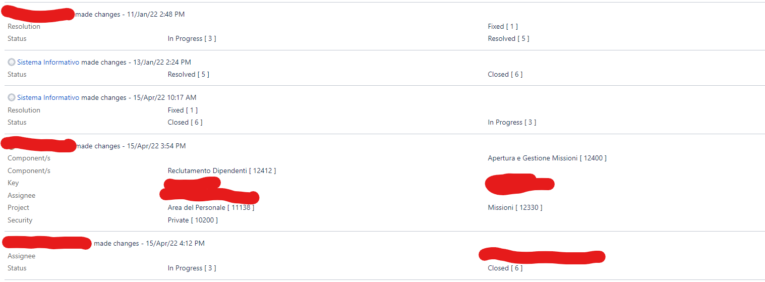
verso gli SLA (aka «alzando l’asticella» - 5)
Period | Resolved | Unresolved | Tot.
November 2020 | 2 | 9 | 11
December 2020 | 1 | 7 | 8
January 2021 | 1 | 12 | 13
February 2021 | 9 | 7 | 16
March 2021 | 1 | 19 | 20
apr-21 | 3 | 9 | 12
May 2021 | 5 | 9 | 14
June 2021 | 3 | 7 | 10
July 2021 | 0 | 17 | 17
August 2021 | 1 | 2 | 3
September 2021 | 3 | 13 | 16
October 2021 | 2 | 5 | 7
November 2021 | 3 | 7 | 10
December 2021 | 1 | 6 | 7
January 2022 | 2 | 1 | 3
February 2022 | 3 | 5 | 8
March 2022 | 2 | 5 | 7
apr-22 | 2 | 5 | 7
May 2022 | 1 | 7 | 8
June 2022 | 1 | 8 | 9
July 2022 | 3 | 7 | 10
August 2022 | 0 | 6 | 6
September 2022 | 2 | 6 | 8
October 2022 | 1 | 6 | 7
November 2022 | 0 | 3 | 3
Chiusi d’ufficio perché non risolti
Buona prassi (ITIL)
Per noi l’ultimo stato è il RISOLTO. Il CLOSE lo usa solo l’utente.

Slide 8
discussione, domande, suggerimenti?

Slide 9
L’assistenza Utenti
…il nuovo sistema di ticketing

Slide 10
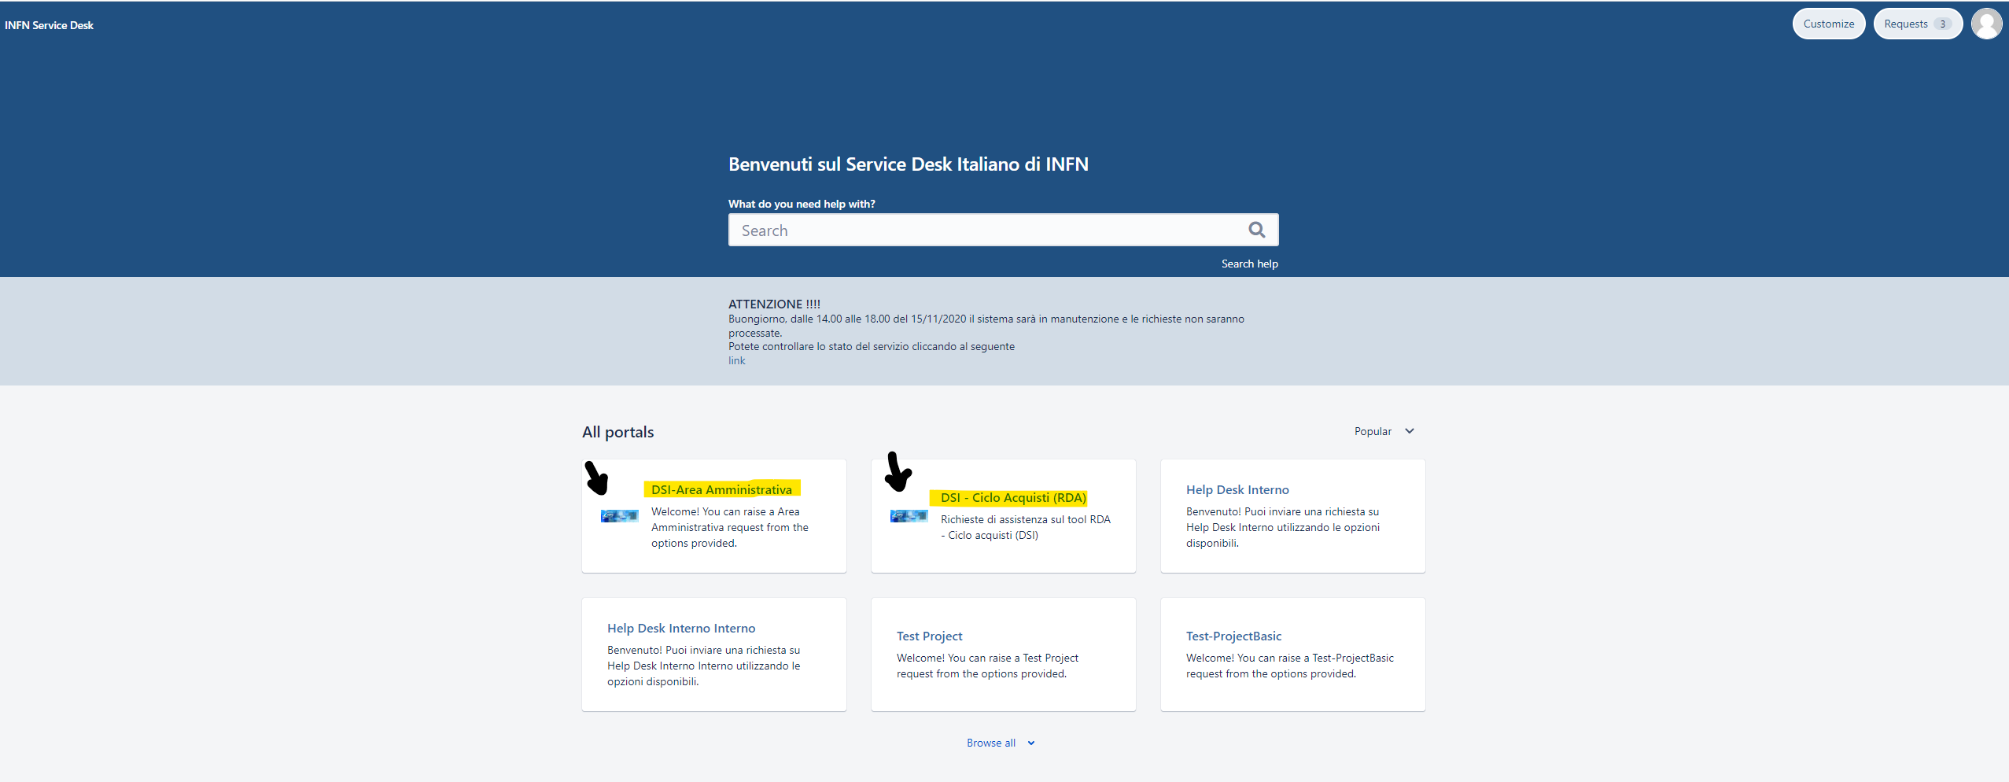
servicedesk.infn.it: un portale unico per l’INFN
Aree DSI ben riconoscibili

Slide 11
LOGO DSI
we want you!

Slide 12
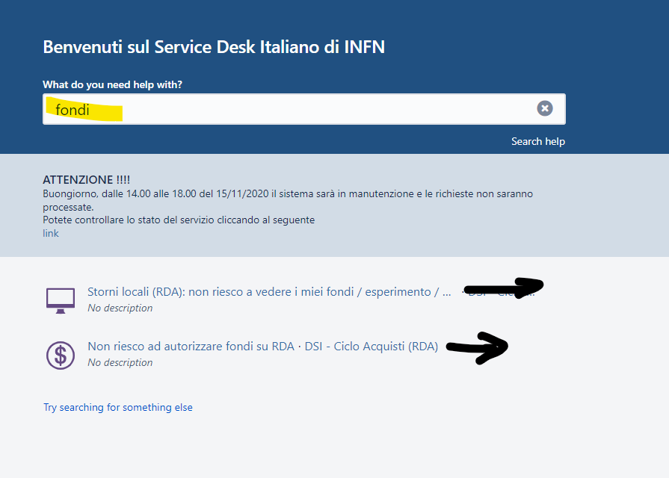
Novità: il motore di ricerca
Altro esempio
«…impostare flag indennità maneggio denaro per cassiere economo in backoffice presenze» → questa richiesta va indirizzata in «Fondo economale EBS»
Va in EBS - Bilancio
Va in RDA

Slide 13
Le request type
Cosa sono?
A che servono?
Come vanno scritte?
Chi le scrive?
Sono delle FAQ: sono le richieste di assistenza più frequenti
Ad accompagnare l’utente ad aprire il ticket nell’area più corretta
Utilizzando quante più parole chiave possibili, anche con sinonimi
NOI: è richiesta partecipazione di tutti, ognuno per la propria esperienza
Dove si trovano?
Nel progetto/area di destinazione (non in quello dove l’utente sarebbe portato ad aprirlo)
FAQ Assistenza - Request types.xlsx
Notes:
+ obiettivo di piao Miglioramento dei tempi di risposta ai ticket di assistenza degli utenti DSI («risolti» in 3 giorni)
2.4.4
25%
50%
75%

Slide 14
La migrazione

Slide 15
Il percorso (ad ostacoli)
Maggio: colloqui con SN e Herzum x consulenza → plugin
Da maggio ad agosto: training on the job
Agosto: test plugin e definizione road map
Settembre: pratiche acquisto plugin
Settembre Herzum propone la consulenza
Ottobre: colloqui per consulenza
Novembre: progetto pilota testato e pronto
Ora: in attesa del gannt per migrazione (prima sviluppo poi assistenza)

Slide 16
I progetti (aree) assistenza DSI
Da 18 su supporto.infn.it a 31 su servicedesk.infn.it (23 DSI + 8 non DSI)
1 Progetto contenitore ASSISTENZA pura (essenzialmente privilegi)
+ 22, perché tanti saranno i gruppi di esperti di dominio (privacy)
Struttura che permette creare un’assistenza di primo livello

Slide 17
Progetti che si splittano (1/2)
SSIANAORG - Anagrafiche Organigrammi e Autenticazione
ANAG – Anagrafe Unica
ASSIST - Assistenza generica
SSIDOC Documentale, Firma e Protocollo
LFPROT - Libro firma e Protocollo
SSISERWEB Portale e servizi web
RDA
ASSIST - Assistenza generica
Privilegi Godiva, EBS
Portale Utente
Organigramma
Anagrafiche Godiva
Anagrafe Unica (ditte+percipienti)
Anagrafico EBS
ASSIST - Assistenza generica
Privilegi Alfresco
Tool ciclo acquisti
Tool esiti
EBS – Ordini
SSIAMMINIS Area amministrativa
FATTURE – ciclo passivo
EBS – fatture
Alfr&D
Gestione fatture estere
BIL – Bilancio e contabilità
Bilancio
Finanziaria nativa e PG
Impegni e preimpegni
Riscossioni e fattura attiva
Report BI
PATR – Patrimonio
ECONOM – Fondo economale
Servizi web

Slide 18
Progetti che si splittano (2/2)
SSIBADARIC Area ricerca
CONV - Convenzioni
Convenzioni università
Convenzioni estero (ex SSINORMACC)
CONS – Consuntivi scientifici (prodotti)
Consuntivi
Pubblicazioni
Tesi e dottorati
PREV – Bilancio scientifico
Assegnazioni
Preventivi
SSIFONDIES Fondi esterni
FE - fondi esterni
Solo Report BI (la parte amministrativa viene gestita in DSR)
TS - Timesheet
SSIPERS Area del personale
CONCORSI
Jobs on line
Reclutamento
Borse e assegni
ASSOC – ASSOCIAZIONI
PRES – RILEVAZIONE PRESENZE
Backoffice
Cartellino web
Report disponibilità (BI)
Fondi del personale
SSINORMACC - Atti amministrativi
La parte amministrativa viene gestita in DRU
PROVV - Provvedimenti
Circolari
Determine
Delibere
Disposizioni
Convenzioni accoglienza

Slide 19
Uno a uno (con eventuali piccole modifiche)
SSISALAMB Salute e ambiente
SSASDI (solo tool SSA)
SSIREPO Business intelligence
BI
Progetto «contenitore» e per problemi infrastrutturali/generali
SEM Seminari
Tool seminari
+ Eventi (eventi.dsi.infn.it)
EBS Seminari
POST Post-ordine
Nuovo progetto (disabilitato fino alla messa in prod)
SSIMISSION Missioni
MISSIONI

Slide 20
Progetti che spariscono….
SSIAREACON Area contrattuale
Tool esiti dentro RDA
SSICISALP
Anagrafe unica in ANAG
Il resto starà nel progetto DAFEC
Agenzia viaggi non più supportata
PRATICHE
Gestione pratiche confluisce in ANAG
SSISEGCONT – Segnalazione contratti
Mai partito

Slide 21
8 progetti non-DSI
4 DRU
2 DSR
1 DAFeC
1 SSA
Benefici assistenziali, Stipendiale, Reclutamento, Concorsi
Fondi Esterni, Trasferimento Tecnologico
ex Area Contrattuale
Servizio Salute e Ambiente
Sganciare dalle nostre statistiche e dalla nostra area di influenza
Formazione on the job nel 2023

Slide 22
discussione, domande, suggerimenti?

Slide 23
...l'assistenza allo sviluppo

Slide 24
Censimento e analisi requisiti
2022
Storni fra strutture (non nuove assegnazioni)
RDA 2.0
Concorsi
Condivisione docs@fornitori
Convenzioni estero
Avviata
Esterometro
Nuova riapertura bilancio 2023
Assegnazioni
Post ordine
2023 – parliamone
Partecipazioni
Fondi-costi del personale
Si aggiungeranno a noi
Marta Perucci
Daniele Cappellano

Slide 25
I progetti di sviluppo DSI
26 progetti in totale
14 già esistenti su issues.infn.it
12 creati ex novo
2 da migrare da supporto.infn.it a issues.infn.it

Slide 26
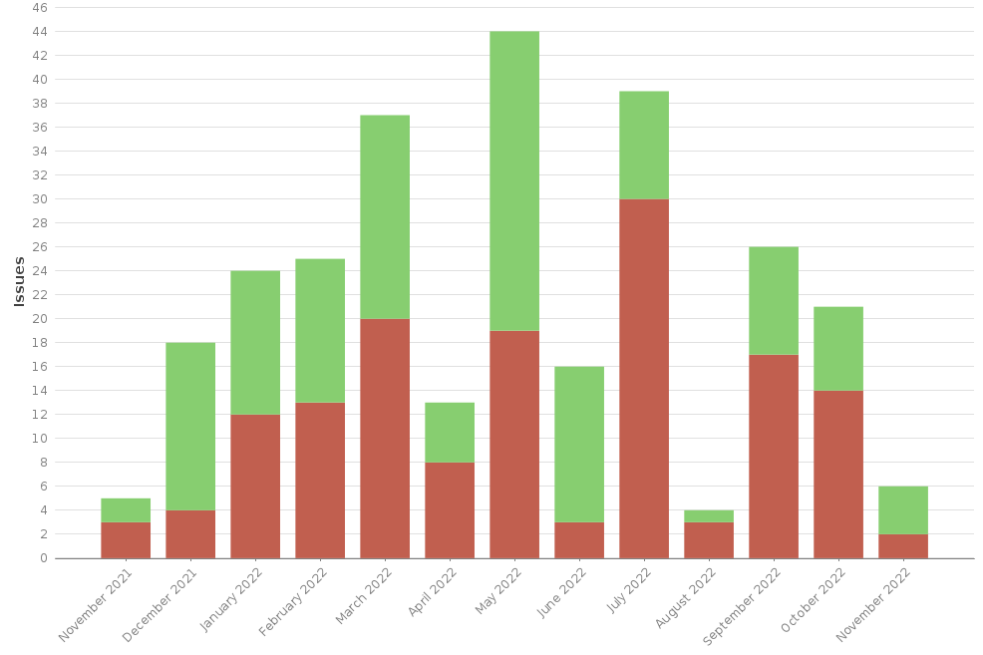
Andamento delle issues
Issues.infn.it
EBS (poco RDA) – supporto.infn.it
Seminari, Borse e assegni
Post-ordine, Alfred
Post-ordine, Assegnazioni, Business intelligence
Seminari, Preventivi, Borse e assegni
Booking
Consuntivi
Consuntivi
Seminari

Slide 27
L’interazione con gli esperti di dominio
Seminari
Assegnazioni

Slide 28
Spunti di riflessione (possibili resistenze?)
Policy → Work in progress
Automazioni → work in progress
Cosa è e come si scrive una user story?
La gestione degli esperti di dominio: il rapporto con l’utenza
Dedicare tempo alla fase di test con gli esperti di dominio
E’ utile un coordinatore (product owner/coach)?

Slide 29
discussione, domande, suggerimenti?

